Slide 1
Последствия употребления ПАВ
Заведующая
ДПО №6 ГБУЗ РНД №1
Авхадиева Раиля Сафиевна

Slide 2
Токсикомания газом.
Мода на вдыхание токсичного газа для зажигалок пришла к нам из Европы. Бельгийское общество встревожено ростом популярности среди подростков так называемым "сниффинга" - вдыхания газа из баллончиков для заправки зажигалок.

Slide 3
Чтобы предотвратить распространение нового вида токсикомании, одни бельгийские политики требуют запретить продажу зажигалок и баллончиков для их заправки подросткам младше 16 лет, другие предлагают проводить разъяснительную работу в школах. В Бельгии только за последние две недели в результате "сниффинга", оказывающего разрушающее воздействие на мозг и легкие подростков, пострадали восемь юных токсикоманов.

Slide 4
Почему подростки выбирают именно газ для зажигалок?
Во-первых, он доступен, его всегда можно свободно купить в любом торговом павильоне, хозяйственном магазине. Свою роль играет и невысокая цена. Во-вторых, после употребления паров газа быстро наступает эффект опьянения. Сначала подростки «токсикоманят» ради интереса, пытаются удовлетворить собственное любопытство.

Slide 5
Родители в силу занятости, напряженного ритма работы, формального общения со своими детьми не всегда замечают изменения в их поведении.
Основные признаки употребления токсических веществ это тошнота и головокружение. Других медицинских проявлений нет. Поэтому факт того, что ребенок «пыхает», сложно определить визуально.

Slide 6
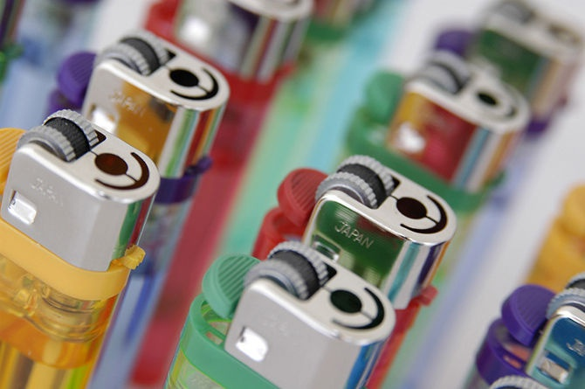
Установить диагноз токсикомания можно лишь в том случае, когда у подростка обнаружены такие показатели, как:
• непреодолимое желание вдыхать токсичные летучие вещества;
• также когда человек задается целью увеличить дозу приема токсина;
• когда у человека наблюдается физическая и психическая зависимость

Slide 7
Для получения «отличного» эффекта, токсикоманы засовывают голову в пакет и наполняют его газом, после чего вдыхают содержимое. Такие действия приводят к помутнению и потере сознания и удушья этим самым пакетом.

Slide 8
При одном таком "сеансе" токсикоман вдыхает отравляющее вещество в концентрации, в 50-100 раз превышающей предельно допустимые нормы. В настоящее время чаще всего вдыхают газ, применяемый в зажигалках, который содержит 75-89% бутана, 5-25% изобутана, а также некоторое количество пропана и других летучих углеводородов.

Slide 9
В зажигалке газ находится в сжиженном состоянии и под давлением, однако при атмосферном давлении он расширяется и становится летучим. Для того, чтобы легче было заметить возможную протечку газа из зажигалки, в смесь газов, изначально не имеющую запаха, добавляют ароматические вещества.

Slide 10
Пары или газы быстро впитываются (абсорбируются) через слизистые оболочки дыхательных путей. Им не приходится проходить через печень с ее обезвреживающими ферментами, как это бывает при употреблении алкоголя, - они поступают прямо в мозг. При глубоком дыхании газ попадает непосредственно в мелкие бронхи и альвеолы, откуда сразу поступает в кровь.

Slide 11
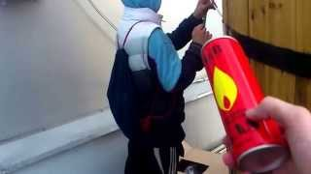
Еще изобутан, бутан и пропан могут сочетаться между собой и вызывать сердечную аритмию, которая в течение считанных минут приводит к смерти. Особенно опасным является нарушения работы функций мозга и легких. Иногда бывают случаи,
когда открывается
кровотечение или
отмирают ткани
пищевого тракта
и желудка.

Slide 12
Токсикомания является смертельно опасной для человека.
Очень трудно определить, из-за чего ребенок может потерять сознание или внезапно умереть. А все это лишь вдохнув газ из зажигалки. Вообще смесь газов сама по себе не имеет запаха, просто при производстве в них добавляют ароматизаторы. Этот запах от одежды ребенка должен сразу же насторожить родителей и дать им повод начать действовать.

Slide 13
Опьянение, достигнутое за счет вдыхания летучих веществ, во многом напоминает приподнятое настроение, характерное для употребления алкоголя. Однако к нему нередко добавляются зрительные и слуховые галлюцинации. Другие типичные эффекты при вдыхании летучих веществ - ощущение собственного сверх могущества, агрессивность и снижение болевой чувствительности, а также депрессивные состояния. Некоторые переживают ощущения пребывания на грани жизни и смерти и считают, что в этом как раз и заключается "кайф", в то время как других это отпугивает.

Slide 14
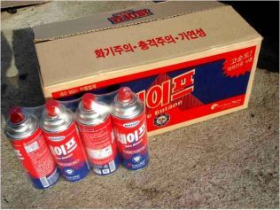
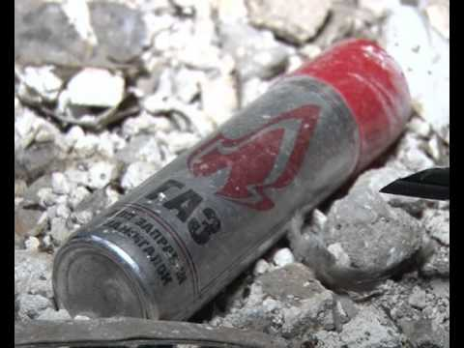
Проблема токсикомании очень актуальна, а последствия необратимы.
Есть несколько стадий опьянения токсикомана. Сначала наступает легкое опьянение, похожее на алкогольное, тело становится немного мягче, сознание затуманивается, настроение повышается.

Slide 15
Проблема токсикомании очень актуальна, а последствия необратимы.
Есть несколько стадий опьянения токсикомана. Сначала наступает легкое опьянение, похожее на алкогольное, тело становится немного мягче, сознание затуманивается, настроение повышается.

Slide 16
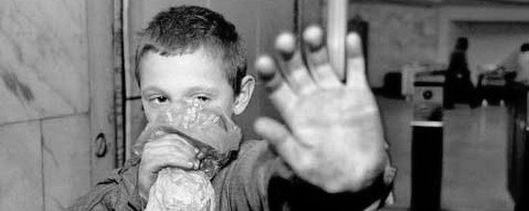
Под их действием, может случиться что угодно. Если перенюхать какое-то из веществ, то можно сразу закончить жизнь летальным исходом, даже в первое употребление.
Зависимость может не возникнуть, например, если человеку не понравилось с первого, второго употребления.

Slide 17
Психическая и физическая зависимости проявляются жестко. Симптомы абстиненции острые. Боли в мышцах и костях, судороги, тремор, тошнота, рвота, сильные головные боли, отсутствие аппетита и сна.
Процесс мучительный
и быстро не проходит.

Slide 18
Психические проявления не более приятны. Сильные депрессии, приступы агрессии, сильная раздражительность, злость, бесконтрольное поведение, желание употребить. Токсикоман живет в своем мире, где ему никто не нужен. Он обособляется от семьи, родственников, знакомых. Буквально через 2 месяца употребления у токсикомана разрушаются внутренние органы организма и головной мозг. Если употреблять долго, то инвалидность обеспечена. Это факт.

Slide 19
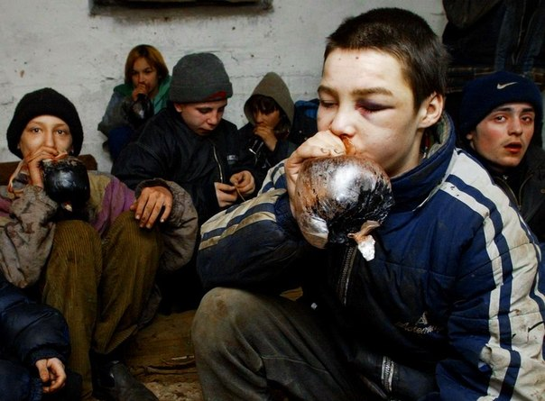
Родителям токсикоманов надо быть очень бдительными.
Токсикомания поражает организм и психику человека и требует лечения, т.к. можно просто не успеть.

Slide 20
Что употребляют школьники?

Slide 21
С каждым годом подростки придумывают разные виды и формы употребления ПАВ. Сейчас популярностью у подростков пользуется нюхательный табак – снафф. Именно таким американским словечком называет молодежь нюхательный табак.

Slide 22
Снафф (snuff) – это обычный табак, перемолотый до мельчайших пылевых частиц. Такой табак не курят, а либо нюхают (сухой табак), либо закладывают за губу (влажный снафф). Учащиеся 8-9 –х классов употребляют снафф.

Slide 23
Учащиеся 5-7 –х классов используют электронные сигареты.
К их основным элементам относятся следующие: жидкий никотин; пропиленгликоль (PG); натуральный (овощной) глицерин (VG); вода; ароматизаторы. Концентрация веществ может значительно различаться в зависимости от типа электронных сигарет.

Slide 24
Вейперы — (от анг. vapor — пар) сторонники различного вида электронных сигарет и процесса выдыхания ароматизированного пара. Точно известно о больших сообществах вейперов в США и Европе и с недавнего времени в России.

Slide 25
Учащиеся 9-11-х классов чаще употребляют кальян.

Slide 26
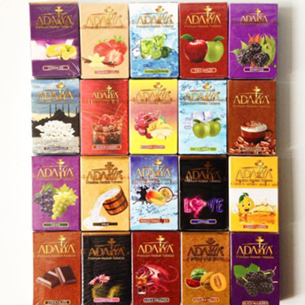
Популярность экзотического способа курения табака объясняется несколькими простыми причинами. Многих привлекает ароматизированный фруктовыми добавками табак, а также неординарная атмосфера заведения — как правило, оформленного в восточном стиле, — а также сам ритуал курения.

Slide 27
За обычный одночасовой сеанс курения кальяна человек вдыхает в 100–200 раз большее количество дыма по сравнению с выкуренной сигаретой.

Slide 28
Спасибо за внимание.

